Slide 1
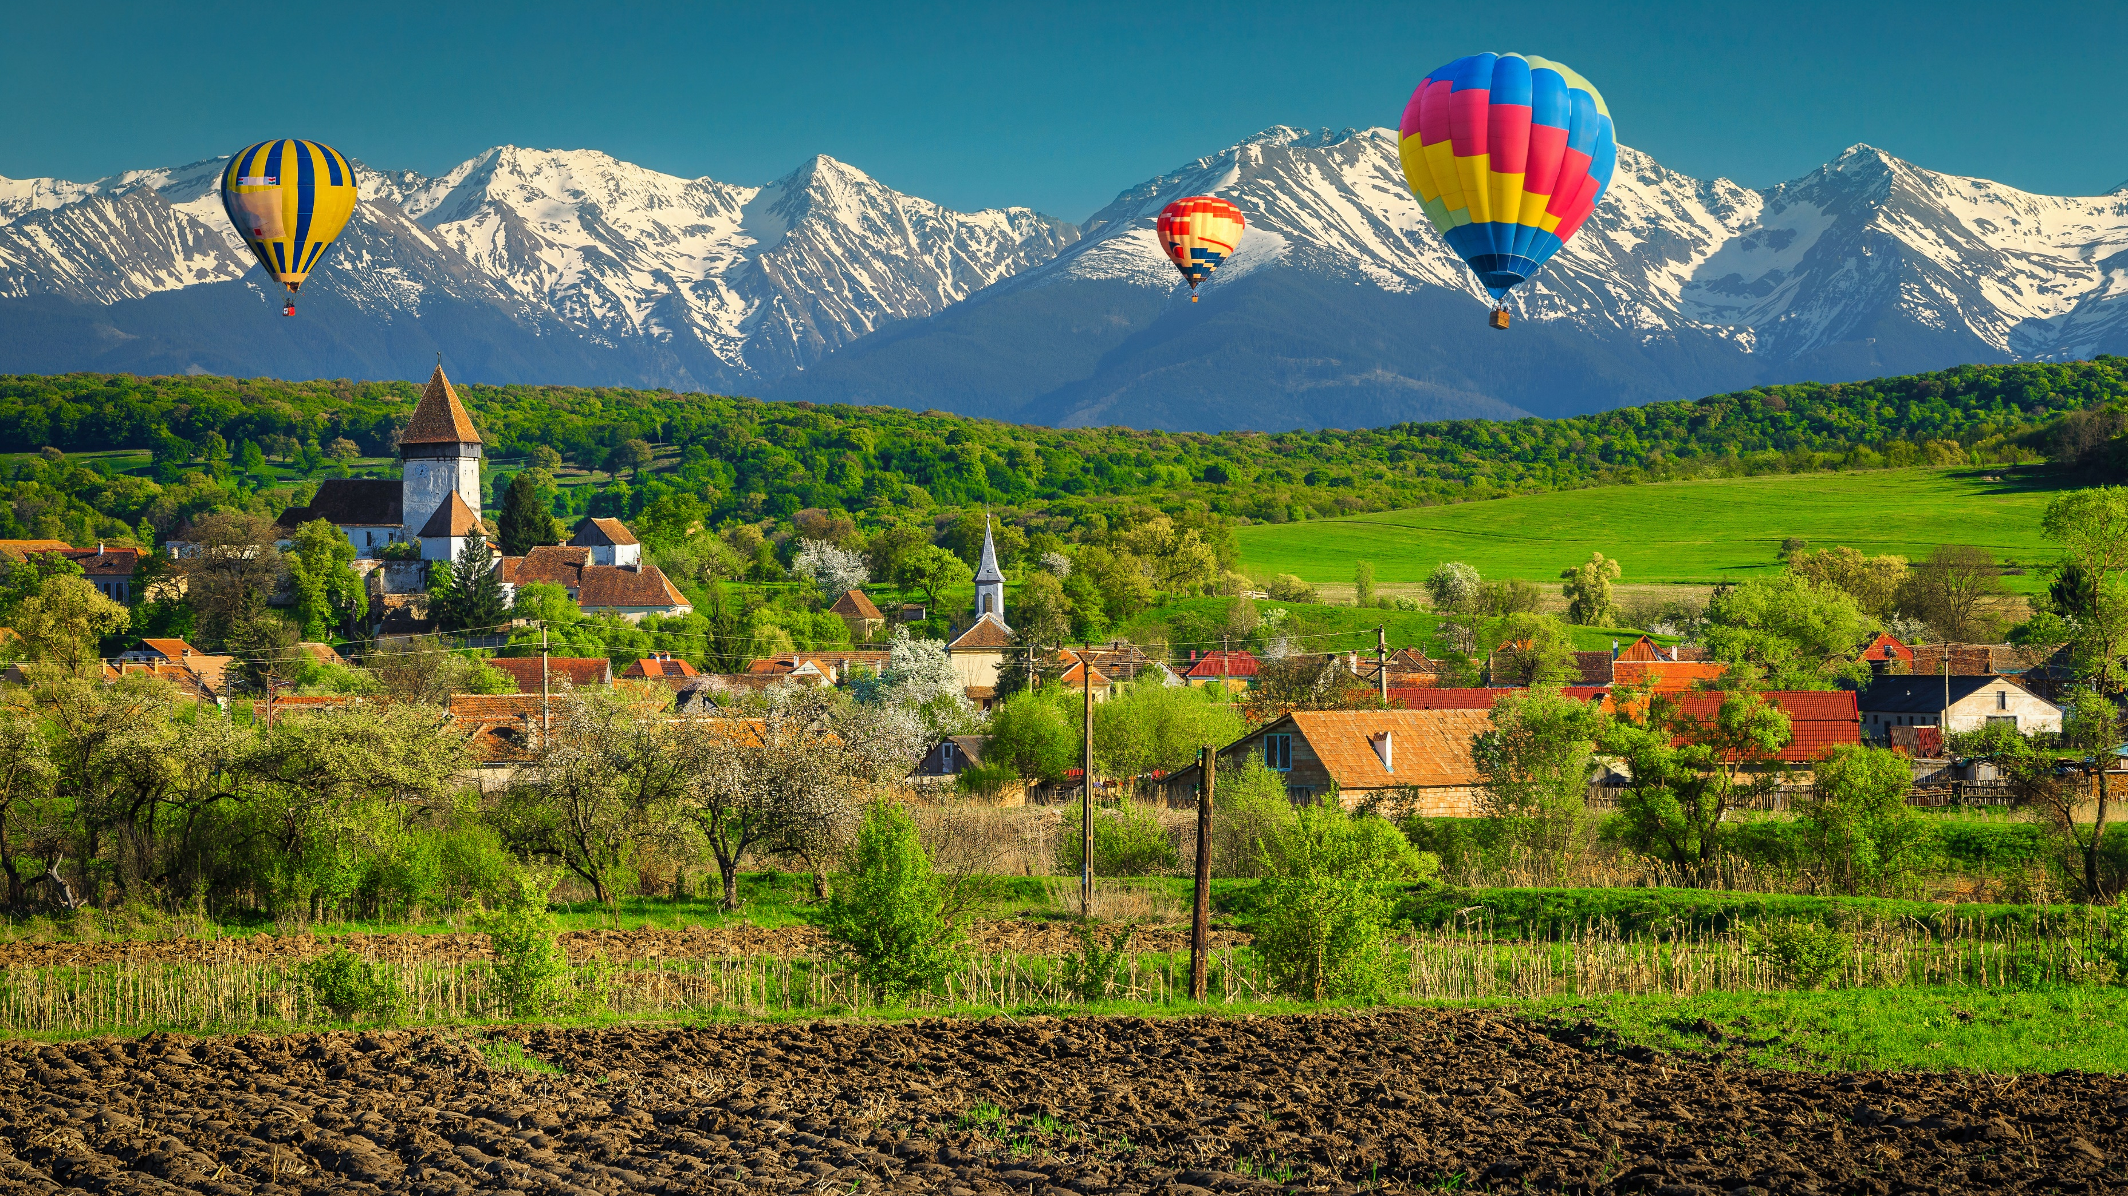
PLANTILLA PRESENTACIÓN GENERAL
CANDIDATURA
EDICIÓN 2023
BEST TOURISM VILLAGES BY UNWTO

Slide 2
La Presentación General (que debe subirse en el Campo 3.2. del formulario de candidatura online) debe ser un “resumen” de la candidatura. Es una buena oportunidad para destacar las iniciativas más relevantes y los aspectos más destacados del pueblo, por lo que se invita a los solicitantes a hacerla lo más visual posible (utilizar viñetas, imágenes relevantes, etc.) para mostrar la información proporcionada en el Documento de Candidatura.
Tenga en cuenta que esta plantilla es sólo una sugerencia de cómo debe estructurarse la información a presentar. Le invitamos a ser creativo para presentar la información más relevante de forma concreta y ordenada.

Slide 3
Diapositiva 1: Conociendo al pueblo
El propósito de esta diapositiva es proporcionar información de los principales aspectos del pueblo como una diapositiva introductoria.
Por favor, recuerde que debe ser lo más visual posible: incluya imágenes relevantes que muestren la información proporcionada.

Slide 4
Diapositiva 2: Háblenos de la iniciativa más innovadora desarrollada en el pueblo para el turismo
El objetivo de esta diapositiva es destacar la iniciativa más innovadora desarrollada en el pueblo para el turismo.
Por favor, recuerde que debe ser lo más visual posible: incluya imágenes relevantes que muestren la información proporcionada.

Slide 5
Diapositiva 3: ÁREA 1 - Recursos culturales y naturales
El propósito de esta diapositiva es ilustrar la información proporcionada en el Documento de Candidatura relacionada con esta área de evaluación.
Por favor, recuerde que debe ser lo más visual posible: incluya imágenes relevantes que muestren la información proporcionada.

Slide 6
Diapositiva 4: ÁREA 2 - Promoción y conservación de recursos culturales
El propósito de esta diapositiva es ilustrar la información proporcionada en el Documento de Candidatura relacionada con esta área de evaluación.
Por favor, recuerde que debe ser lo más visual posible: incluya imágenes relevantes que muestren la información proporcionada.

Slide 7
Diapositiva 5: ÁREA 3 – Sostenibilidad económica
El propósito de esta diapositiva es ilustrar la información proporcionada en el Documento de Candidatura relacionada con esta área de evaluación.
Por favor, recuerde que debe ser lo más visual posible: incluya imágenes relevantes que muestren la información proporcionada.

Slide 8
Diapositiva 6: ÁREA 4 – Sostenibilidad Social
El propósito de esta diapositiva es ilustrar la información proporcionada en el Documento de Candidatura relacionada con esta área de evaluación.
Por favor, recuerde que debe ser lo más visual posible: incluya imágenes relevantes que muestren la información proporcionada.

Slide 9
Diapositiva 7: ÁREA 5 – Sostenibilidad ambiental
El propósito de esta diapositiva es ilustrar la información proporcionada en el Documento de Candidatura relacionada con esta área de evaluación.
Por favor, recuerde que debe ser lo más visual posible: incluya imágenes relevantes que muestren la información proporcionada.

Slide 10
Diapositiva 8: ÁREA 6 - Desarrollo turístico e integración de la cadena de valor
El propósito de esta diapositiva es ilustrar la información proporcionada en el Documento de Candidatura relacionada con esta área de evaluación.
Por favor, recuerde que debe ser lo más visual posible: incluya imágenes relevantes que muestren la información proporcionada.

Slide 11
Diapositiva 9: ÁREA 7 - Gobernanza y priorización del turismo
El propósito de esta diapositiva es ilustrar la información proporcionada en el Documento de Candidatura relacionada con esta área de evaluación.
Por favor, recuerde que debe ser lo más visual posible: incluya imágenes relevantes que muestren la información proporcionada.

Slide 12
Diapositiva 10: ÁREA 8 – Infraestructura y conectividad
El propósito de esta diapositiva es ilustrar la información proporcionada en el Documento de Candidatura relacionada con esta área de evaluación.
Por favor, recuerde que debe ser lo más visual posible: incluya imágenes relevantes que muestren la información proporcionada.

Slide 13
Diapositiva 11: ÁREA 9 - Salud y seguridad
El propósito de esta diapositiva es ilustrar la información proporcionada en el Documento de Candidatura relacionada con esta área de evaluación.
Por favor, recuerde que debe ser lo más visual posible: incluya imágenes relevantes que muestren la información proporcionada.

